Slide 1
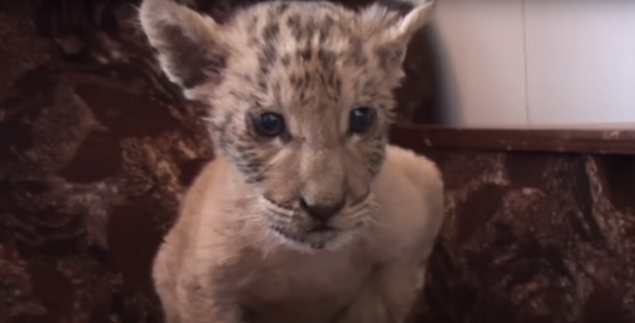
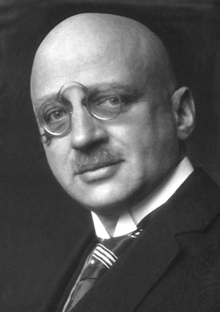
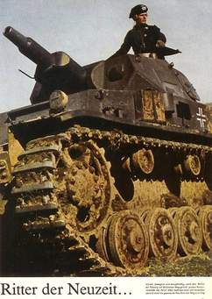
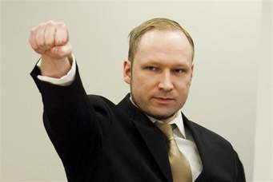
Nutriënten
Anorganische voedingsstoffen voor planten

Slide 2
Doel van de les
Het doel van de les is om goed voorbereid te zijn op de toets van aquatische ecologie
Daarnaast weet je aan het einde van de les meer over het kennisexamen.
Hoe?
Door een aantal belangrijke dingen die in de toets zitten te herhalen
Door te leren hoe je het beste een toets kunt maken
Door te oefenen met het type vragen die je zult krijgen

Slide 3
Leerdoelen
Je weet wat de belangrijkste nutriënten zijn
Je kent de molecuulsymbolen van de belangrijkste nutriënten uit het hoofd
Je kunt in een tabel opzoeken of een zout oplosbaar is in water of niet
Je kunt de stoffenkringlopen van koolstof, stikstof en fosfor uitleggen

Slide 4
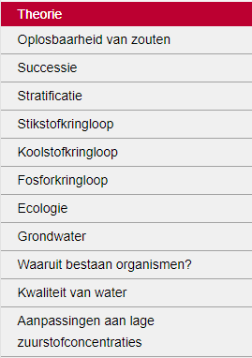
Herhalen van aquatische ecologie
Biotisch en abiotische factoren
Afkortingen van nutriënten

Slide 5
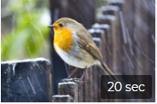
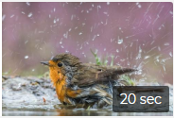
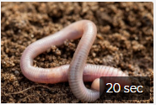
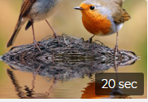
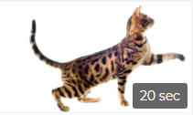
Biotische en abiotische factoren
1
4
2
5
3

Slide 6
Soorten
Wat is een soort?
http://www.kidsweek.nl/dieren-raar/dit-tsaar-een-lijger

Slide 7
Afkortingen van nutriënten
N -> stikstof
P -> fosfor
S -> zwavel
O -> zuurstof
C -> koolstof
Ca -> calcium
Fe -> IJzer
Cu -> koper https://create.kahoot.it/details/elementen/bd38df72-5d5c-4cec-a211-a32b331ff9b0

Slide 8
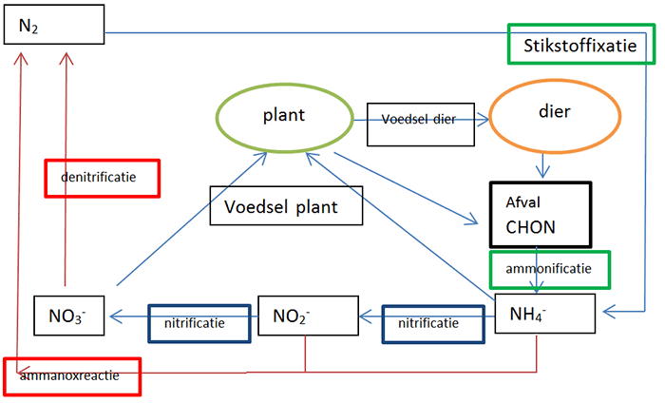
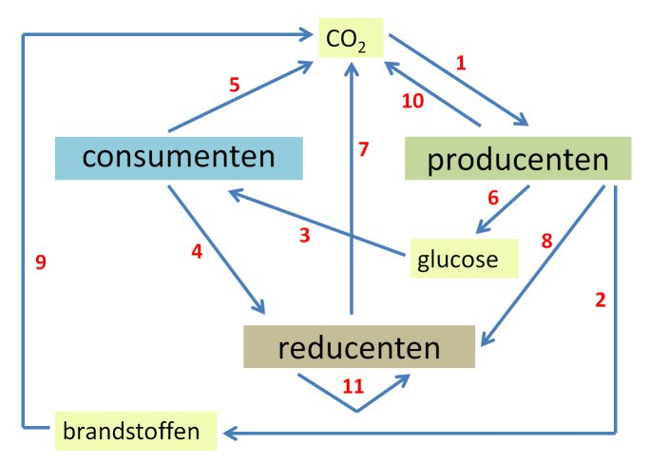
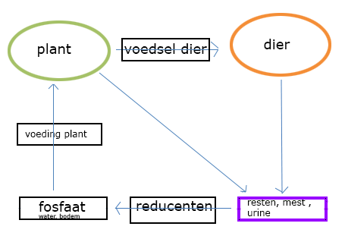
Kringlopen
Stikstofkringloop
Koolstofkringloop
Fosforkringloop
Notes:
Ze onthouden de verschillen tussen de kringlopen.
Ze weten welke kant de pijlen op staan
Ze kennen de begrippen die hierin genoemd worden.

Slide 9
Stoffenkringloop
 | Opgeloste vorm | Organische vorm (in een mens of dier) | Gasvorm
Stikstofkringloop | NO2 = nitriet NO3 = nitraat NH4 = ammonium | Eiewitten | N2 = stikstofgas
Koolstofkringloop | koolzuur | Suikers koolhydraten | CO2 (CH4) = methaan
Fosforkringloop | PO4 | Eiwittten DNA | Er is geen gasvormig fosfor

Slide 10
Stikstofkringloop
Ammoniak werd gemaakt uit Salpeter (geïmporteerd uit Chili)
Haber ontdekte een manier om stikstof uit de lucht te fixeren.
Hierdoor heeft de eerste wereldoorlog langer geduurd.
Hij ontwikkelde chloorgas en mosterdgas
In 1918 won hij een nobelprijs voor de scheikunde
Haber

Slide 11
Terroristische aanslag met kunstmest
Anders Breivik had een eigen bedrijf om groente te telen.
Bij zijn aanslag kwamen 77 mensen om het leven.

Slide 12
Open vragen
Hoe beantwoord je het beste open vragen
1. Lees eerste de vraag in zijn geheel door
2. Wat wordt er van mij gevraagd? 2. Onderstreep de belangrijke woorden
3. Begin je antwoord door een stukje van de vraag te herhalen
DUS:
Wat was het beroep van Haber?
Het beroep van Haber was chemicus.

Slide 13
Open vragen oefenen
Bij welke van de drie stoffenkringlopen die we hebben geleerd is er geen gasvormige fase?
Leg uit hoe karpers kunnen zorgen voor resuspentie van stoffen?
In welk van de onderstaande wateren is de verblijftijd het grootst? A. rivier B. meer C. sloot

Slide 14
Gesloten vragen
Juist/Onjuist
Meerkeuze
1. De vraag goed lezen (zit er een ontkenning in).
2. Wegstrepen van het slechtste antwoord
3. De beste die overblijft kiezen.
4. Ontspan, weet dat je niet alles goed hoeft te hebben.

Slide 15
Oefenopgave
Laborante Anne-Marie verricht verschillende werkzaamheden. Bij welk werk is kleurenblindheid een probleem?
A. aflezen van pH-papier
B. bekijken van bacterievormen
C. bloedprikken bij een patiënt
D. gegevens van patiënten invoeren in de computer

Slide 16
Oefenopgave
Rangschik de stoffen gips, keukenzout en salpeter (kaliumnitraat) naar oplosbaarheid. Zet de stof met de grootste oplosbaarheid voorop.
1.
2.
3.

Slide 17
Oefenopgave (moeilijk)
Leg uit waarom de verandering van de daglengte een betrouwbare indicatie is van het seizoen.

Slide 18
Ecologie
Deze kahoot geeft ongeveer een beeld van waar de toets van ecologie over zal gaan. Ecologietoets zijn ‘open vragen’
https://play.kahoot.it/#/?quizId=2fffa7b4-c111-46c8-91c6-7894be75844c

